Slide 1
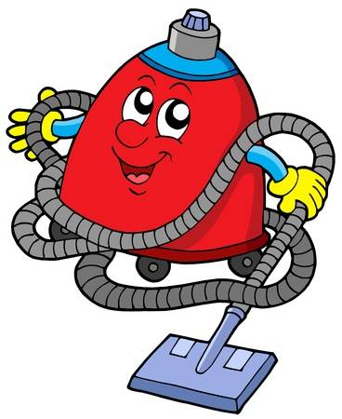
Путешествие в прошлое пылесоса
Презентацию для детей старшей группы
подготовила воспитатель: Роганова Г. В.
2020год

Slide 2
Здравствуй, дорогой друг!
Сегодня я приглашаю тебя в необычное путешествие - путешествие в прошлое пылесоса. Заинтересовала? Тогда для начала предлагаю тебе понаблюдать, как мама или бабушка (может быть и папа) чистят ковёр дома. Подойди поближе, рассмотри, как это чудо-машина помогает им. Да-да, я не ошиблась, что назвала обычный пылесос чудо-машиной. Посмотри, какое чудо происходит после того, как машина проедет по ковру – ковёр становится чистым! Как ты думаешь, почему?... Правильно, потому что он проглотил весь мусор и пыль. Его так и назвали – пылесос (от двух слов «пыль» и «сосёт»)
- А теперь рассмотри его поближе. Из каких частей он состоит? (Назови эти части). Как ты думаешь, он всегда существовал? Не знаешь?
- Тогда вперёд! В путешествие в прошлое….

Slide 3
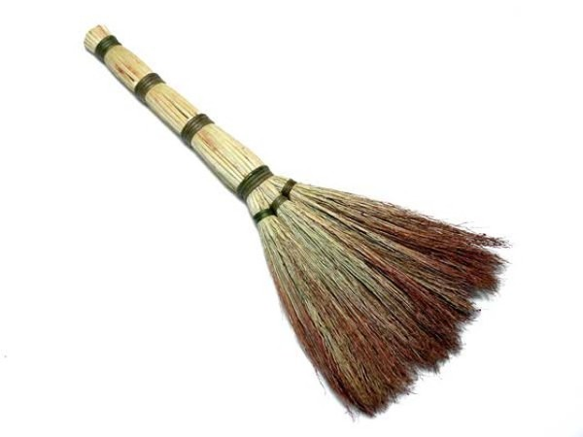
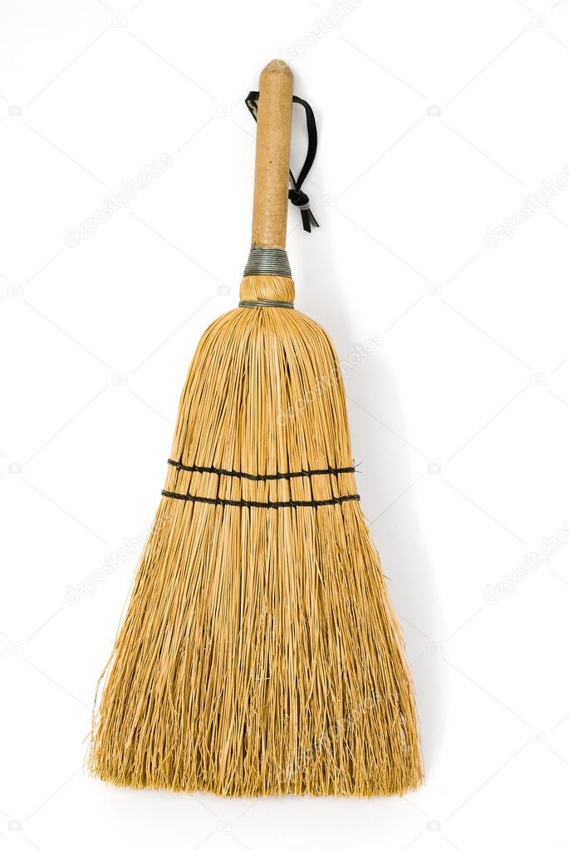
Веник
Люди, когда не было пылесоса, выносили ковры на улицу и выбивали пыль простой палкой.
Как вы думаете, это было удобно? Ответь.
Затем люди придумали веник.
А что такое веник, из чего он сделан? - Так вот, ве́ник — связка прутьев или веток, в большей степени используемый для подметания помещений. - Как ты думаешь, людям стало легче, удобнее с веником, чем с палкой? Ответь.

Slide 4
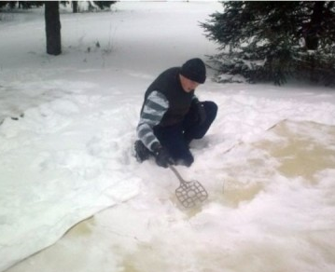
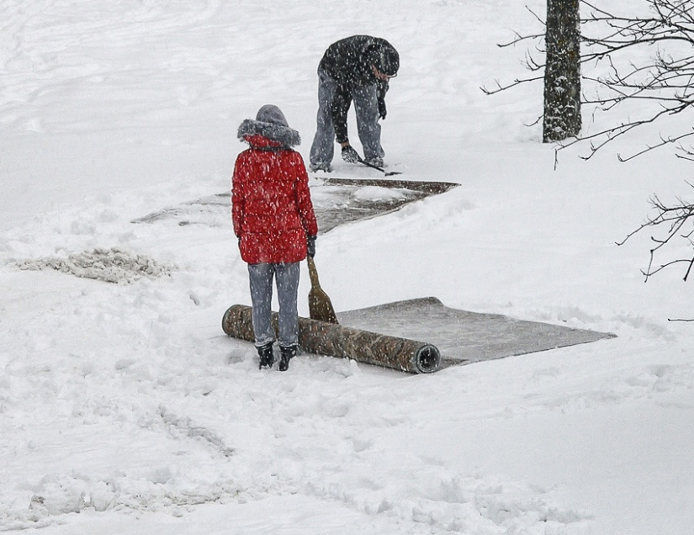
Выбивалка
- Потом человек придумал выбивалку она удобнее, чем палка.
- У неё очень удобная плоская форма, даже сейчас многие люди ею пользуются.

Slide 5
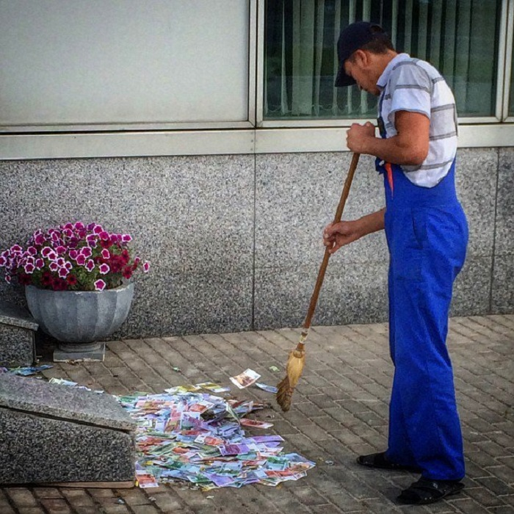
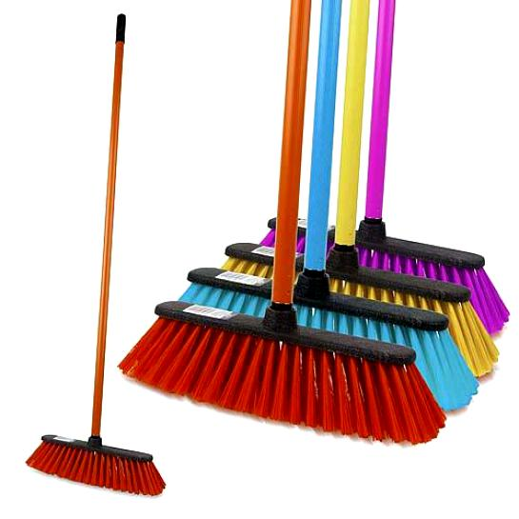
Щетка с ручкой
- Потом люди изобрели щётку с ручкой для чистки ковров и подметания.
- Как вы думаете, это стало лучше убирать пыль и мусор? Ответь.
- А из чего сделана щётка?

Slide 6
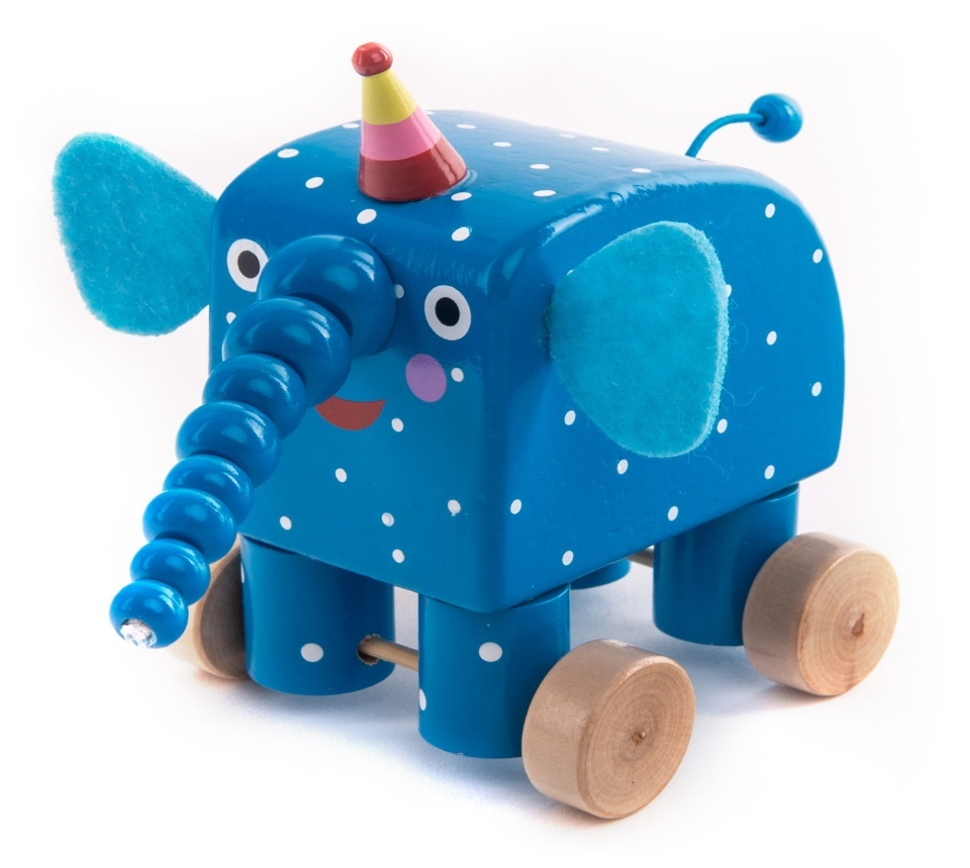
А теперь, минутка ОТДЫХА
Слоненок на колесиках
Ковер почистит носиком
(выполни наклоны вперед)
Длинным толстым хоботком
Собирает пыль кругом.
(выполни повороты вправо-влево)
Что под хобот попадет,
Все лети в его живот.
(руки вверх, потягивание)

Slide 7
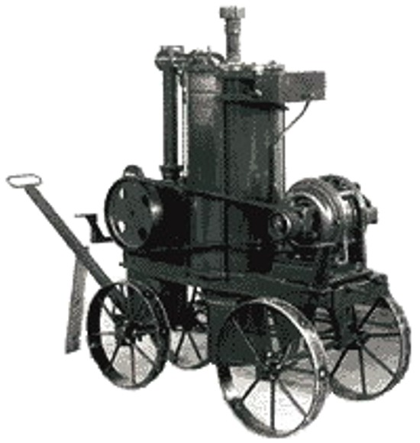
1860 год
Много приспособлений человек придумал, чтобы поддерживать чистоту, но после них всегда оставалась пыль, и в 1860 г. человек придумал пылесос.
Они выгляди совершенно не так, как сейчас. В одном музеев хранится экспонат пылесоса 1900 года его размер одинаков с ростом человека 170 сантиметров и им пылесосить нужно было непременно вдвоём: один крутил ручку, а другой собирал пыль с помощью метлы на длинном черенке.

Slide 8
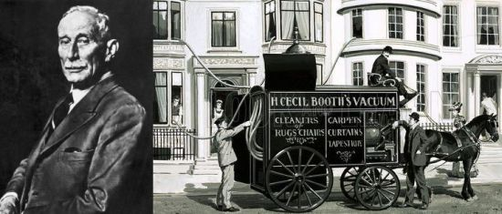
1901 год
- В 1901 году англичанин Сесил Бутт изобрёл пылесос бензиновым мотором «Фырчащий билли».

Slide 9
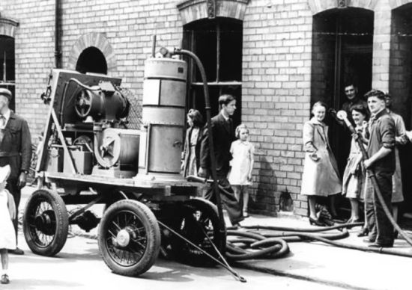
Пылесос Бутта
Его доставляли к дому клиента на двух лошадях - таким он был громоздким, а длина шланга составляла 250 метров. Представляете, какой грохот и вой сопровождали работу этого агрегата!?

Slide 10
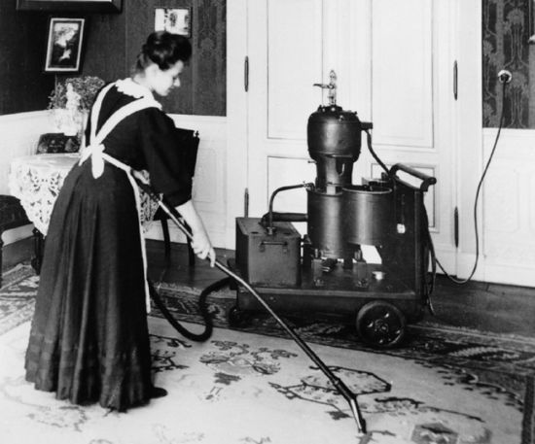
1905 год
В дома пылесосы переместились благодаря американцам. Первым был домашний уборщик компании Geier, выпущенный в 1905 году.
Но
по-настоящему знаменитыми стали изделия W.H.Hoover Company, которые и в наши дни являются эталонами традиционных пылесосов.

Slide 11
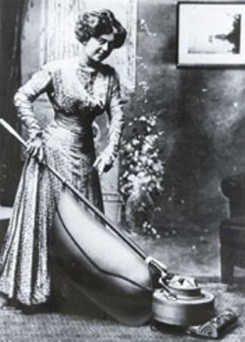
1908 год
В1908 году появилась - "Жестяная модель". Она была похожа на перевернутое оцинкованное ведро с приделанной к нему деревянной ручкой от швабры. Прикрепленный под ручкой метровый пылесборник (мешок из марли) снаружи был обшит сатином.

Slide 12
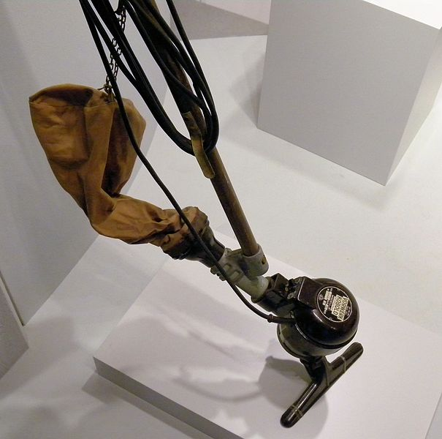
1912 и 1921 гг.
Но и европейцы не остались в стороне от пылесосной гонки. В 1912 году основатель Electrolux швед Аксель Веннер-Грен предложил заменить в пылесосах воздушный насос на вентилятор, благодаря чему массу бытового прибора сразу удалось уменьшить до 14 кг.
Однако всемирную славу компании принесла Model V, появившаяся в 1921 году. Перемещающийся на колесиках металлический цилиндр, соединенный с всасывающей щеткой гибким шлангом и снабженный сменными насадками, практически до конца XX века копировали все производители бытовой техники.

Slide 13
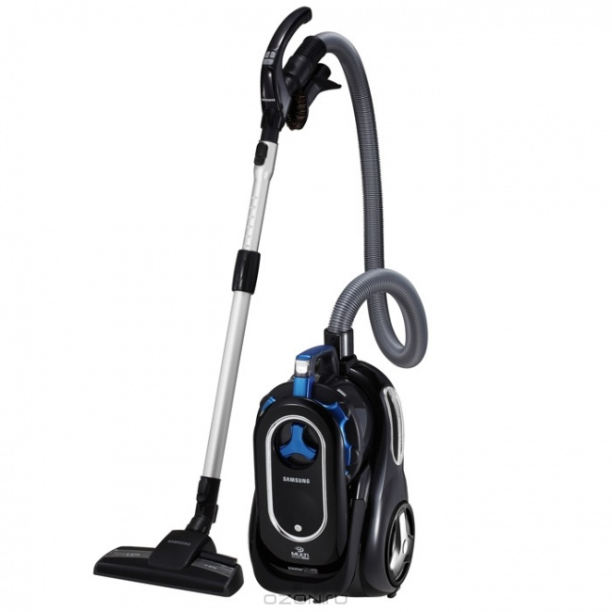
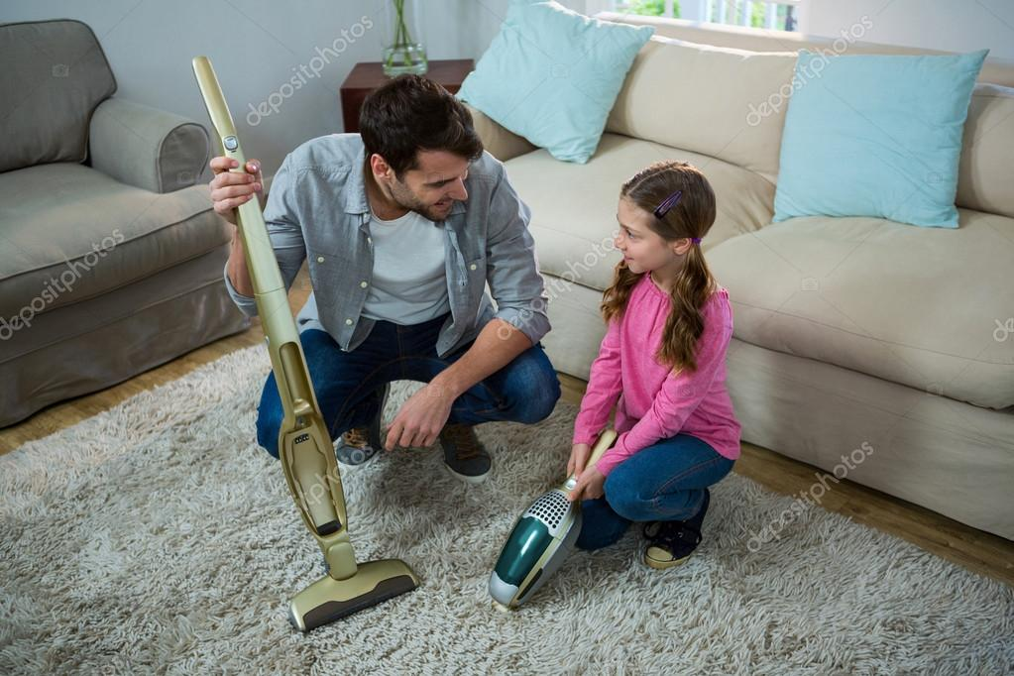
Современный пылесос
- Прошло много времени и теперь, кроме своей основной обязанности - глотать пыль, он белит и красит потолки, лакирует мебель, машины, опрыскивает растения и даже... моет пол.
Вот такой замечательный помощник живёт в вашем доме! Подружившись с ним, вы быстро наведёте чистоту и порядок в своей комнате, во всём доме, чем несказанно порадуете своих родителей!

Slide 14
Опрос
Понравилось тебе путешествие?
А как оно называлось?
Перечисли предшественников пылесоса.
Назови, для чего создали пылесос?
Перечисли части пылесоса.
Какой вид пылесоса тебе понравился? Чем?
Расскажи, как ты помогаешь родителям, когда они наводят порядок в доме?
До новых встреч.
Я подготовлю для тебя ещё одну экскурсию в прошлое?
Отправишься со мной?

